Slide 1


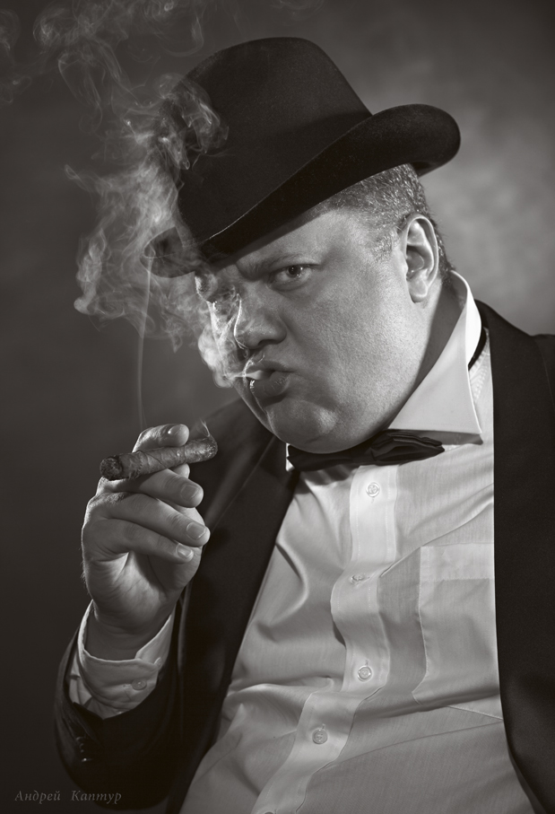

ПСКОВСКИЙ НАБАТ
Куар код на наш сайт.
Выпуск №0001
Триаж: 200.
Дата: XX.XX.XX
рабочая газета
NO0001
XX.XX.XX
Бесплатно
Кто мы такие?
Успехи антифашизма
(торговля)
Судите сами:
Предприниматель Владимир Потанин стал единственным россиянином в топ-50 самых богатых бизнесменов мира с состоянием в $31,4 млрд, следует из подсчета агентства Bloomberg.
«Норильский никель» планирует перенести плавильные мощности «Медного завода» в Китай, сообщил «Интерфаксу» президент компании Владимир Потанин (занимает 5 строчку в рейтинге российских миллиардеров Forbes). По его словам, перенос позволит компании уйти от больших потерь, которые вызваны трудностями с финансовыми расчетами, поставками оборудования и сложностями в реализации экологических программ сокращения вредных выбросов.
В 2024 году в Греции откроется один из самых дорогих в ее истории курортов. Неделя его аренды обойдется в 1 млн долларов. Проект реализуется на средства российского бизнесмена Дмитрия Рыболовлева, уже вложившего в остров Скорпиос более 400 миллионов евро.
И так далее, товарищи дорогие.
А пока российские миллиардеры "создают рабочие места" в Бельгии, Греции, США и других странах реакционного натовского фашизма, сами натовские фашисты не забывают пополнять своими кровавыми долларами и гейскими евриками нашь антифашистский режим:
Крупнейшие западные банки, оставшиеся в России, заплатили в российскую казну более 800 миллионов евро налогов в прошлом году, что в четыре раза больше уровня до начала конфликта. И это несмотря на обещания свести к минимуму свое присутствие в России после начала специальной военной операции на Украине.
Сразу видно - Вековечная Борьба Добра со Злом в самом разгаре!
Ода волной жизни
В Империи Добра живут счастливо.
Здесь радость и любовь царят всегда.
И каждый день наполнен светом,
В сердцах людей здесь доброта.
Здесь дружба крепкая без денег,
И каждый помогает всем.
Нет места зависти и злости,
Ведь мы сплотились все и вся.
Так пусть же светит ярче солнце,
И пусть цветут сады всегда.
Империя Добра — наш дом родимый,
Где счастье и любовь живут всегда.
Ура верховному начальству!
Оно нам озаряет путь!
Оно ведет нас в будущую эру!
А путин – вождь-отец и друг!
Не постоим мы за ценою,
Мы, верные держаному пути
Воскликнем: «Аллилуия!»
«О славься Один всеотец!».
Из новостей становится абсолютно ясно: Антифашистская Империя Всемерного Процветания - самое прогрессивное государство на свете. Путин - величайший антифашист всех времён и злейший враг западных дьяволов. Богатейшие российские буржуины ведут беспощадную войну с Коллективным Западом - за антифашизм и за счастье всех людей доброй воли - и очень от этой войны страдают, буквально разоряются ради нашего и вашего антифашистского счастья! По всему видать.

Slide 2
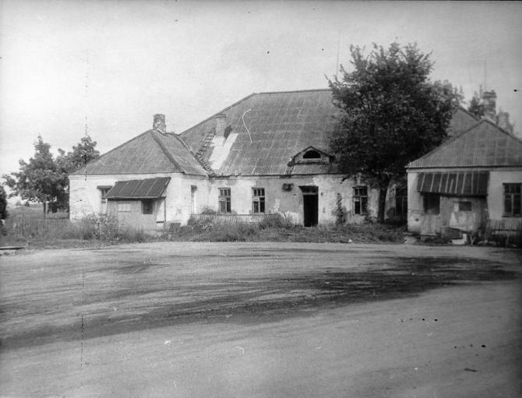
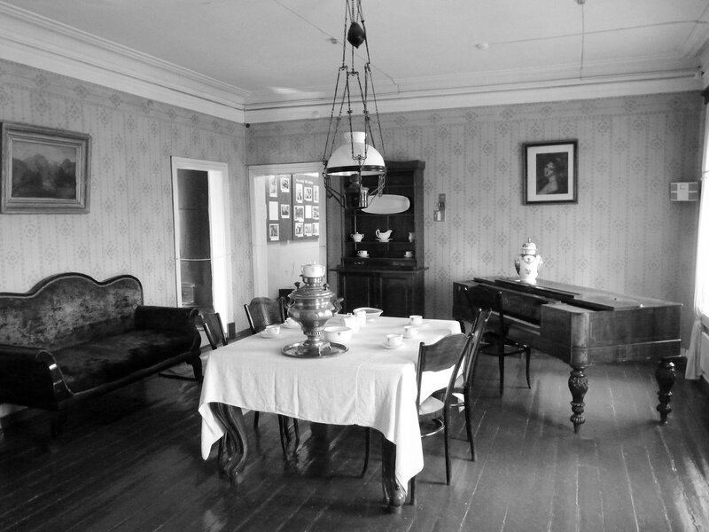
Историческое наследие Пскова и Росии.
Усадьба Пальчикова в деревне Щиглицы: История и красота псковского наследия, которое пытаются выкинуть.
Усадьба располагалась на высоком берегу реки Великой. Господский дом был двухэтажный, деревянный. Сейчас на месте дома стоит каменная постройка начала XX века, сложенная из известняковой плиты с красным кирпичом. Красный кирпич не имеет отношения к старинному качественному кирпичу, он с дырочками, кирпичи раскрошились от времени.
Между деревнями Устье и Щиглицы раньше был городок Щеглец, принадлежал дьяку Мине Гробову. В XVIII и первой половине XIX в.в. владельцами усадьбы в дер. Щиглицы были А.П. Пальчикова с детьми. С 1835 по 1869 гг. усадьба принадлежала декабристу М. И. Пущину, который жил здесь с 1842 г.. После его смерти перешла к М.П. Гилейн-фон-Гембиц и затем по наследству, Елисавете Карловне Гилейн-фон-Гембиц - дочери генерал-майора.
В Псковской области деревне Щиглицы, на самом краю берега около речки, раскинулась усадьба Пальчикова, словно жалкая пародия на свое прошлое. На фоне исторических событий и культурных изменений эта усадьба сохранила свою уникальную архитектуру и дух прошлого. Теперь поподробнее.
Деревня Щиглицы Логозовской волости находится недалеко от места впадения реки Каменка в реку Великую, в 15 км от Пскова. Рядом на берегу реки находится дер. Устье с церковью Николая Чудотворца. У стен церкви похоронены члены семейств Пальчиковых, Назимовых, Фредериксов, Гилейн-фон-Гембиц.
NO0001
XX.XX.XX
Бесплатно
Надо так же упомянуть, что Филипп Петрович Пальчиков — корабел, который длительное время входил в ближнее окружение Петра I, пользовался его покровительством и особым доверием. А его потомок Владимир Петрович Пальчиков (25 апреля (7 мая) 1804 — 27 апреля (9 мая) 1842) — выпускник Царскосельского лицея входил в круг знакомых
Александра Сергеевича Пушкина и не исключено, что последний заезжал к своему знакомому по пути в Михайловское.
В общем, место заслуженное и, возможно, если бы не злое провидение и слепота ответственных за историческое наследие людей, усадьба бы, возможно, стягивала туристов и служила рабочим и жителям как место собраний.
Домик «Искры» и его смотрительница
ываыва

Slide 3
Интервью с рабочими и активистами.
Усадьба Пальчикова в деревне Щиглицы: История и красота псковского наследия, которое пытаются выкинуть.
Усадьба располагалась на высоком берегу реки Великой. Господский дом был двухэтажный, деревянный. Сейчас на месте дома стоит каменная постройка начала XX века, сложенная из известняковой плиты с красным кирпичом. Красный кирпич не имеет отношения к старинному качественному кирпичу, он с дырочками, кирпичи раскрошились от времени.
Между деревнями Устье и Щиглицы раньше был городок Щеглец, принадлежал дьяку Мине Гробову. В XVIII и первой половине XIX в.в. владельцами усадьбы в дер. Щиглицы были А.П. Пальчикова с детьми. С 1835 по 1869 гг. усадьба принадлежала декабристу М. И. Пущину, который жил здесь с 1842 г.. После его смерти перешла к М.П. Гилейн-фон-Гембиц и затем по наследству, Елисавете Карловне Гилейн-фон-Гембиц - дочери генерал-майора.
В Псковской области деревне Щиглицы, на самом краю берега около речки, раскинулась усадьба Пальчикова, словно жалкая пародия на свое прошлое. На фоне исторических событий и культурных изменений эта усадьба сохранила свою уникальную архитектуру и дух прошлого. Теперь поподробнее.
Деревня Щиглицы Логозовской волости находится недалеко от места впадения реки Каменка в реку Великую, в 15 км от Пскова. Рядом на берегу реки находится дер. Устье с церковью Николая Чудотворца. У стен церкви похоронены члены семейств Пальчиковых, Назимовых, Фредериксов, Гилейн-фон-Гембиц.
NO0001
XX.XX.XX
Бесплатно
Надо так же упомянуть, что Филипп Петрович Пальчиков — корабел, который длительное время входил в ближнее окружение Петра I, пользовался его покровительством и особым доверием. А его потомок Владимир Петрович Пальчиков (25 апреля (7 мая) 1804 — 27 апреля (9 мая) 1842) — выпускник Царскосельского лицея входил в круг знакомых
Александра Сергеевича Пушкина и не исключено, что последний заезжал к своему знакомому по пути в Михайловское.
В общем, место заслуженное и, возможно, если бы не злое провидение и слепота ответственных за историческое наследие людей, усадьба бы, возможно, стягивала туристов и служила рабочим и жителям как место собраний.
Домик «Искры» и его смотрительница
ываыва

Slide 4
Внешняя политика и события из чужеземных государств.
Усадьба Пальчикова в деревне Щиглицы: История и красота псковского наследия, которое пытаются выкинуть.
Усадьба располагалась на высоком берегу реки Великой. Господский дом был двухэтажный, деревянный. Сейчас на месте дома стоит каменная постройка начала XX века, сложенная из известняковой плиты с красным кирпичом. Красный кирпич не имеет отношения к старинному качественному кирпичу, он с дырочками, кирпичи раскрошились от времени.
Между деревнями Устье и Щиглицы раньше был городок Щеглец, принадлежал дьяку Мине Гробову. В XVIII и первой половине XIX в.в. владельцами усадьбы в дер. Щиглицы были А.П. Пальчикова с детьми. С 1835 по 1869 гг. усадьба принадлежала декабристу М. И. Пущину, который жил здесь с 1842 г.. После его смерти перешла к М.П. Гилейн-фон-Гембиц и затем по наследству, Елисавете Карловне Гилейн-фон-Гембиц - дочери генерал-майора.
В Псковской области деревне Щиглицы, на самом краю берега около речки, раскинулась усадьба Пальчикова, словно жалкая пародия на свое прошлое. На фоне исторических событий и культурных изменений эта усадьба сохранила свою уникальную архитектуру и дух прошлого. Теперь поподробнее.
Деревня Щиглицы Логозовской волости находится недалеко от места впадения реки Каменка в реку Великую, в 15 км от Пскова. Рядом на берегу реки находится дер. Устье с церковью Николая Чудотворца. У стен церкви похоронены члены семейств Пальчиковых, Назимовых, Фредериксов, Гилейн-фон-Гембиц.
NO0001
XX.XX.XX
Бесплатно
Надо так же упомянуть, что Филипп Петрович Пальчиков — корабел, который длительное время входил в ближнее окружение Петра I, пользовался его покровительством и особым доверием. А его потомок Владимир Петрович Пальчиков (25 апреля (7 мая) 1804 — 27 апреля (9 мая) 1842) — выпускник Царскосельского лицея входил в круг знакомых
Александра Сергеевича Пушкина и не исключено, что последний заезжал к своему знакомому по пути в Михайловское.
В общем, место заслуженное и, возможно, если бы не злое провидение и слепота ответственных за историческое наследие людей, усадьба бы, возможно, стягивала туристов и служила рабочим и жителям как место собраний.
О Гражданской войне в Судане и об опыте Суданской коммунистической партии

